Slide 1



Slide 2

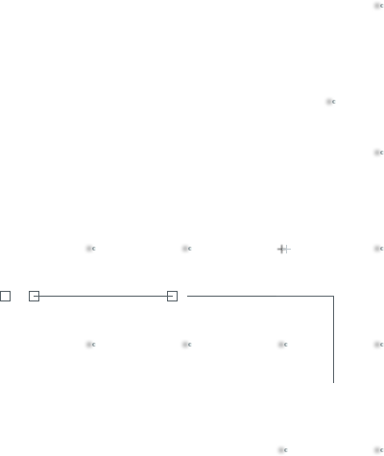
ANÁLISE E DESENVOLVIMENTO DE SISTEMAS
DISRUPTIVE ARCHITECTURES: IOT, IOB & IA
06 – Atuadores Avançados
Prof. Airton Y. C. Toyofuku
profairton.toyofuku@fiap.com.br

Slide 3
PWM
PWM é a sigla para "Pulse Width Modulation", que em português significa "Modulação por Largura de Pulso"
É uma técnica utilizada em eletrônica para controlar a quantidade média de energia fornecida a um dispositivo elétrico.
O tempo de cada pulso é dividido em duas partes:
O período: tempo completo de um ciclo de pulso
O ciclo de trabalho: é a fração do período em que o pulso está em nível alto (ligado)
A largura do pulso, ou seja, a duração em que o pulso está em nível alto, é variada para controlar a quantidade média de energia fornecida ao dispositivo.
Fonte: https://makersportal.com/blog/2020/3/21/raspberry-pi-servo-panning-camera

Slide 4
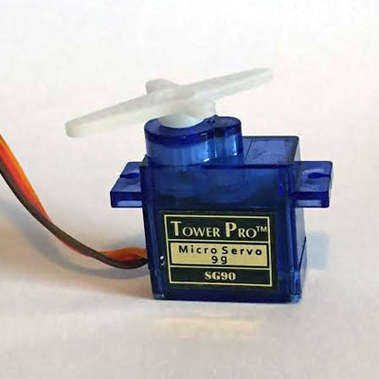
Servo Motor
É tipo especial de motor de corrente contínua (DC) projetado para controlar a posição angular de um eixo de saída com precisão. Possui três componentes principais:
um motor de corrente contínua: responsável por fornecer a energia mecânica para girar o eixo de saída do servo motor
um circuito de controle interno: responsável por interpretar o sinal de controle enviado pelo Arduino e ajustar a posição do eixo de saída de acordo.
um conjunto de engrenagens: usadas para reduzir a velocidade do motor e aumentar o torque, permitindo que o servo motor seja capaz de movimentar cargas com precisão
O sinal PWM é usado para controlar a posição do servo motor. Por exemplo, um pulso com uma largura de 1 milissegundo pode indicar uma posição de 0 graus, enquanto um pulso com uma largura de 2 milissegundos pode indicar uma posição de 180 graus. A variação na largura do pulso permite o controle preciso da posição angular do servo motor.
Eles são comumente usados em robótica, automação residencial, modelagem, controle de movimento de câmeras, aeromodelismo e uma ampla gama de outros projetos onde o controle preciso de posição é necessário, devido à sua precisão e facilidade de controle.

Slide 5
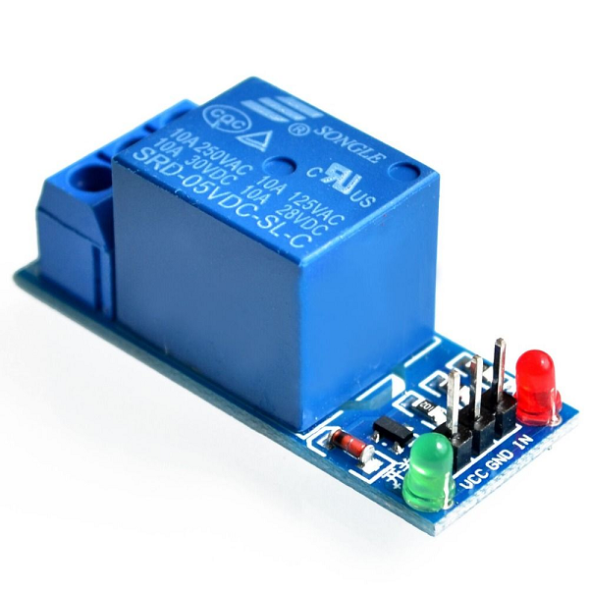
Relay
Os relés são componentes eletromecânicos capazes de controlar circuitos externos de grandes correntes a partir de pequenas correntes ou tensões, ou seja, acionando um relé com uma pilha podemos controlar um motor que esteja ligado em 110 ou 220 volts, por exemplo. Comumente é utilizado em projetos de automação residencial para controle de lâmpadas, ventiladores e outras saídas que possam ser acionadas através de relé.
Especificações técnicas:
Tensão de operação: 3,3V – 5VDC
Corrente de operação: 15 ~ 20mA
Capacidade do relé: 30VDC/10A e 250VAC/10A
1 canal
LED indicador para presença de tensão
LED indicador para acionamento do relé
Tempo de resposta: 5 ~ 10ms

Slide 6
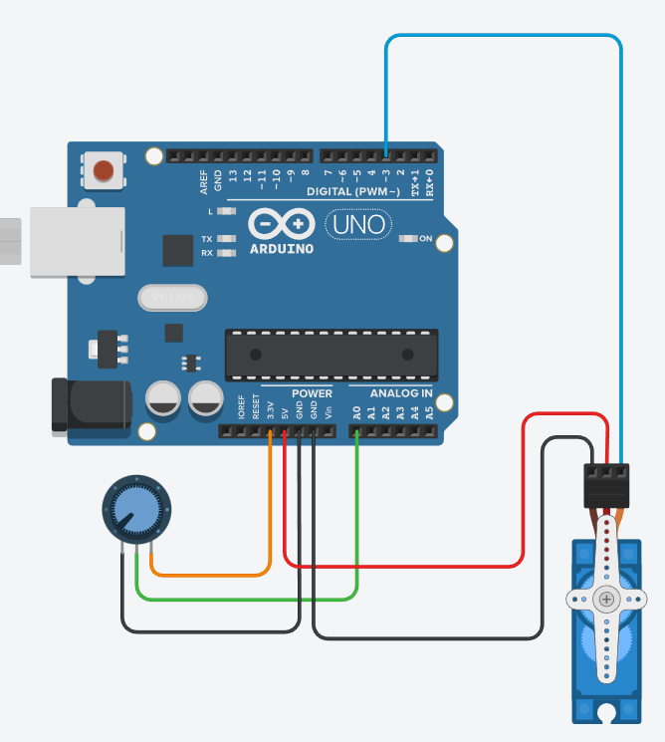
Laboratório – Servo Motor
Neste laboratório vamos utilizar o PWM para controlar a posição de um servo motor.
Vamos observar como a largura de pulso pode ser mapeada para controlar diversas outras variáveis, como posição do servo, ou intensidade de um led.
Material necessário:
• 1 Arduino;
• 1 ServoMotor;
• 1 Potenciometro;
• Jumpers cables.
Link: Projeto 11 - Controle Servo Motor

Slide 7
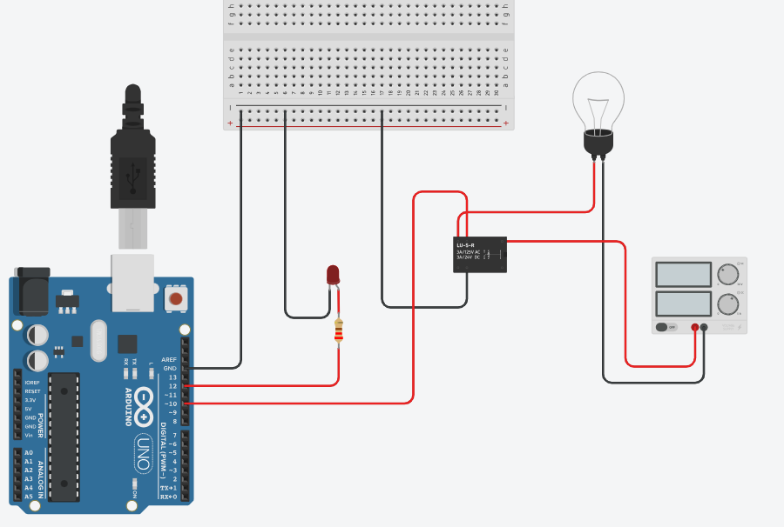
Laboratório – Acionamento de Rele
Neste laboratório vamos utilizar o Rele como chave digital para acionar cargas que requerem mais energia do que o Arduino pode fornecer diretamente.
Material necessário:
• 1 Arduino;
• 1 Rele;
• 1 Lampada;
• 1 Fonte Variável;
• 1 Resistor de 220;
• 1 LED;
• Jumpers cables.
Link: Projeto 14 – Acionamento de Rele

Slide 8
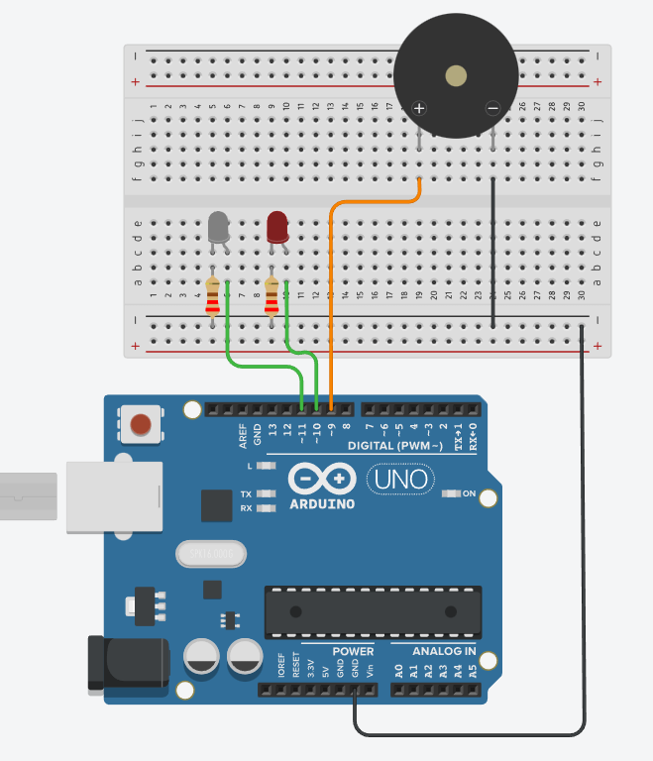
Laboratório – Piezo Sound
Neste experimento, vamos aplicar alguns conceitos físicos do som e tentar reproduzir uma música
Material necessário:
• 1 Arduino;
• 1 Buzzer;
• 1 LED Vermelho;
• 1 LED Branco;
• 2 Resistores de 220 ohms;
• 1 Protoboard;
• Jumpers cables.
Link: Projeto 12 - Piezo Sounder Melody Player
Link: Projeto 13 – Imperial March

Slide 9

Exercício Desafio
Vamos aplicar o que vimos nessa aula e na anterior para montar no uma porta automática.
A porta deve permanecer fechada enquanto ninguém estiver em frente dela.
Quando for detectada uma pessoa, a porta deve abrir e permanecer aberta até que a pessoa faça a transição.
A porta deve operar em ambos os sentidos, ou seja, ela abre para alguém que queira entrar e abre para alguém que queira sair.
Para identificar a presença das pessoas utilize Sensores de Proximidade.
Para simular a porta abrindo e fechando, utilize um Servo Motor.
Por motivos de segurança, o sistema deve abrir e fechar a porta através de um comando vindo do computador.

Slide 10
Copyright © 2023 Prof. Airton Y. C. Toyofuku

